Slide 1
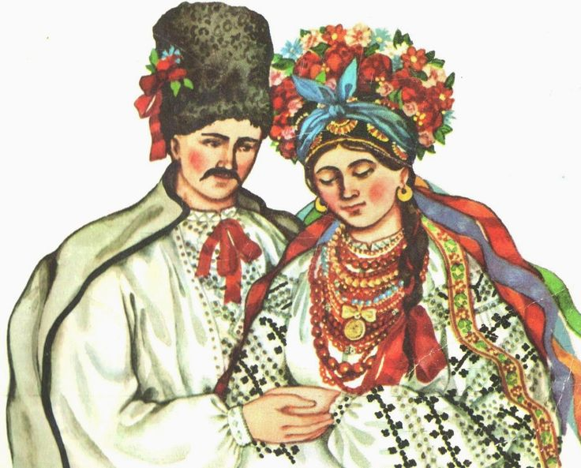
ІГРИ НА СТАРОВИННОМУ УКРАЇНСЬКОМУ ВЕСІЛЛІ

Slide 2
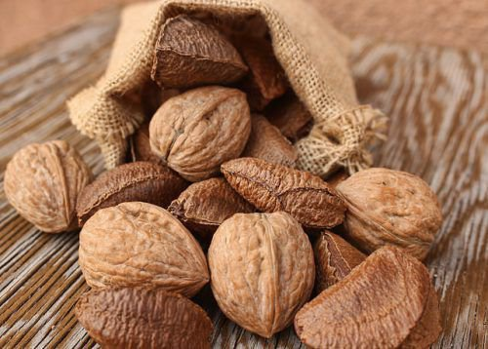
Чи чіт, чи лишка?
Суть гри полягає в угадуванні, яке число — парне чи непарне — взяте тим, хто її веде
«… познімали страву і поставили на стіл горіхи. Дружечки зараз кинулись з боярами цятаться; щебечуть, регочуться, вигадують дещо проміж весільних пісеньок…».

Slide 3
ЖУРАВЕЛЬ – ВЕСІЛЬНИЙ ТАНЕЦЬ – ГРА
У танці відтворюється поведінка, пози журавля (як ходить, скубе траву, злітає у повітря тощо).
Здебільшого це робить ведучий, соліст-танцюрист. Інші учасники стоять у колі або біжать слідом за ведучим. Вони співають пісню, супроводжуючи текст її відповідними рухами та жестами. На весіллі звичайно водять "журавля" в понеділок, коли несуть снідання молодій. Якщо в селі була церква,, то в цей час мелодію "журавля" міг виконувати на дзвонах паламар.

Slide 4
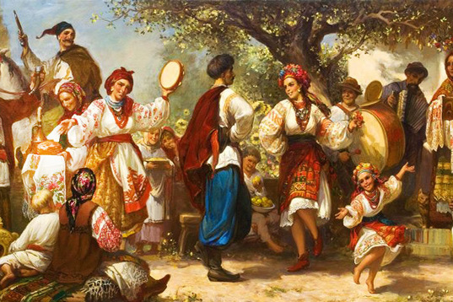
Да внадився журавель, журавель
До бабиних конопель, конопель!
Такий, такий журавель,
Такий, такий дибле
Конопельки щипле!
А я сьому журавлю, журавлю,
Києм циби переб’ю, переб’ю!
Такий, такий журавель,
Такий, такий дибле,
Конопельки щипле!

Slide 5
ДУДОЧКА
Дудочка — народний дівочий танець, сольний, зараз відомий під назвою "козачок". У давнину його танцювали під акомпанемент дудки (волинки), звідки й назва.
Ти ж мій дударику,
Ти ж мій сподарику,
Ти ж було селом ідеш,
Ти ж було в дуду граєш,
Ти ж мене забавляєш!
Тепер тебе немає,
Й дуда твоя гуляє,
І пищики запалися,
Бозна кому досталися

Slide 6
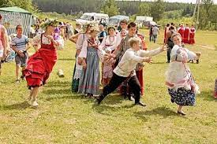
ГОРЮДУБ
Гра, учасники якої стають парами, а той, хто "горить", стоїть спереду і за сигналом ловить одного із задньої пари, що роз’єднується, перебігаючи наперед.

Slide 7
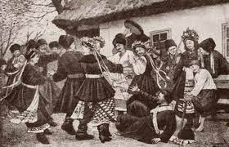
ЗАЙЧИК
Танець-гра зазвичай уходив до програми традиційних
забав весільного понеділка, у якій домінували життєрадісні мотиви.
Гра могла міг відбуватися і в хаті, і на подвір’ї. Спочатку свекруха і свекр, а за ними й інші учасники гостини, хто бажав, виконували
кумедні підскоки, зводячи й розводячи ноги над двома схрещеними рогачами, покладеними на землю або підлогу. Подекуди один з рогачів заміняла кочерга (коцюба) чи пікна лопата.

Slide 8
Стрибаючи, виконавці намагалися не збити й не заче-
пити ці інструменти хатнього начиння. Той, кому це не вдавалося, зазнавав пока-
рання через вимазування обличчя сажею.
Під час стрибання чергового «зайця», весільні гості співали, плещучи в долоні:
А у полі гречка процвітає.
А в долині зайчик чибиряє.
Ой якби я такі ніжки мала (мав)
То й я як зайчик чибуряла (чибуряв).

Slide 9
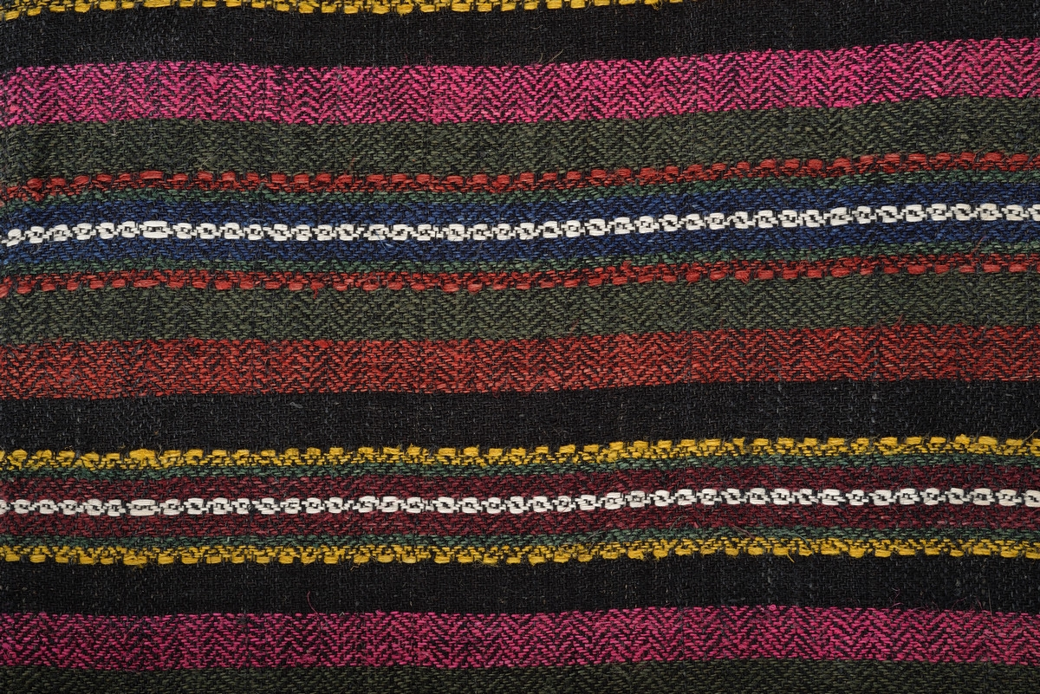
ТАНЦІ НА РЯДНІ
У народній свідомості «танці на рядні» вважалися запорукою щасливого шлюбу. Закликаючи весільних гостей до цього обрядо дійства, свахи співали: «На рядно, родинонько, на рядно, на рядні добре сидіти, щоб наші любилися діти».

Slide 10
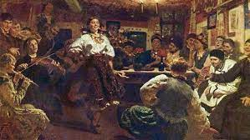
ЧУМАКОВА ЖІНКА
Молодиця – “чумакова жінка” – вдає, що вона ображається й сердиться на “чумака”, і весь час вона, як танцює, то одвертається од нього, а “чумак”, буярин той, танцюючи, ловить її, щоб зазирнути в очі, і танцює, скинувши шапку, ніби перепрошує. І так у танцях вони красивенько собі вихиляються. Коли вона, “чумакова жінка”, помириться, то поцілується з ним, і тоді “чумак” швидко навприсядки танцює, а вона його догонить, нагнувшись танцює і робить гарненькі вихиляси головою й руками.

Slide 11
ВИКОРИСТАНІ ДЖЕРЕЛА
1. https://shron1.chtyvo.org.ua/Kurochkin_Oleksandr/Obriadovi_tantsi-ihry_malodoslidzheni_komponenty_tradytsiinoho_vesillia_ukraintsiv.pdf?PHPSESSID=pst8na2qi89bs2rnqj8oateua5
2. https://etnoxata.com.ua/statti/traditsiji/traditsijne-ukrajinske-vesillja-vid-znajomstva-do-kolachin-video/
3. Борисенко В. Весільні звичаї та обряди на Україні (Історико-етнографічне дослідження). – К.: Наук. думка, 1988. – 192 с.
4. Курочкін О. Архаїчний весільний танець-гра «Журавель» («Бусел»). Українці в сім’ї європейській. Звичаї, обряди, свята. Київ : Бібліотека українця, 2004. С. 25–34.

